Slide 1
Внесение изменений в Правила землепользования и застройки Сосьвинского городского округа , утвержденные решением Думы Сосьвинского городского округа от 19.04.2018 № 90

Slide 2
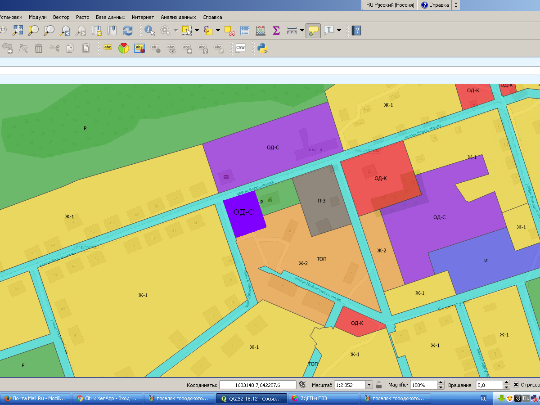
Изменение границы территориальной зоны
с. Кошай, ул. Ворошилова, 27а

Slide 3
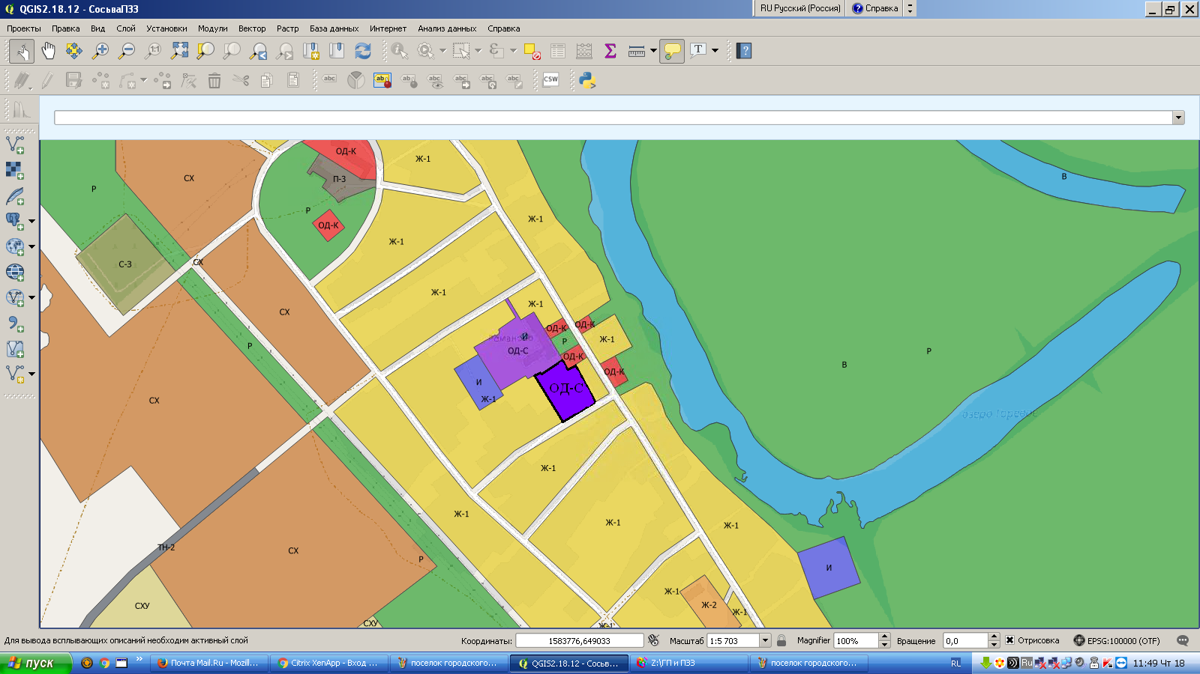
Изменение границы территориальной зоны
с. Романово, ул. Центральная, 34а

Slide 4
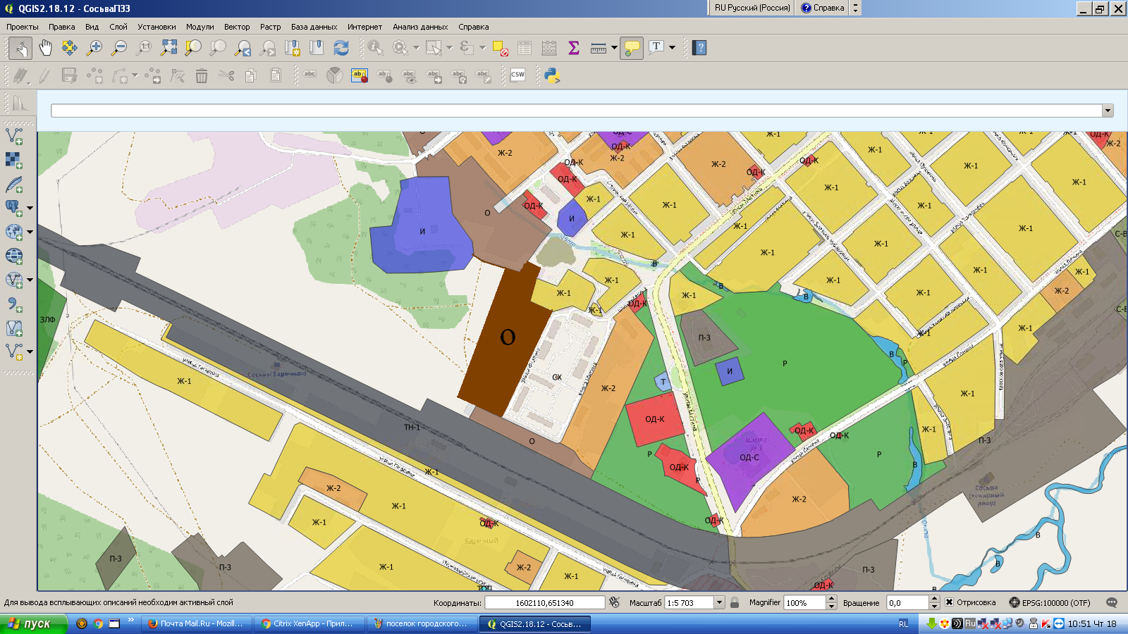
Изменение границы территориальной зоны
п.г.т. Сосьва, западная часть территории, вблизи домов по ул. Митина, 138, ул. Фадеева, 87,
ул. Фадеева, 89, ул. Фадеева, 93

Slide 5
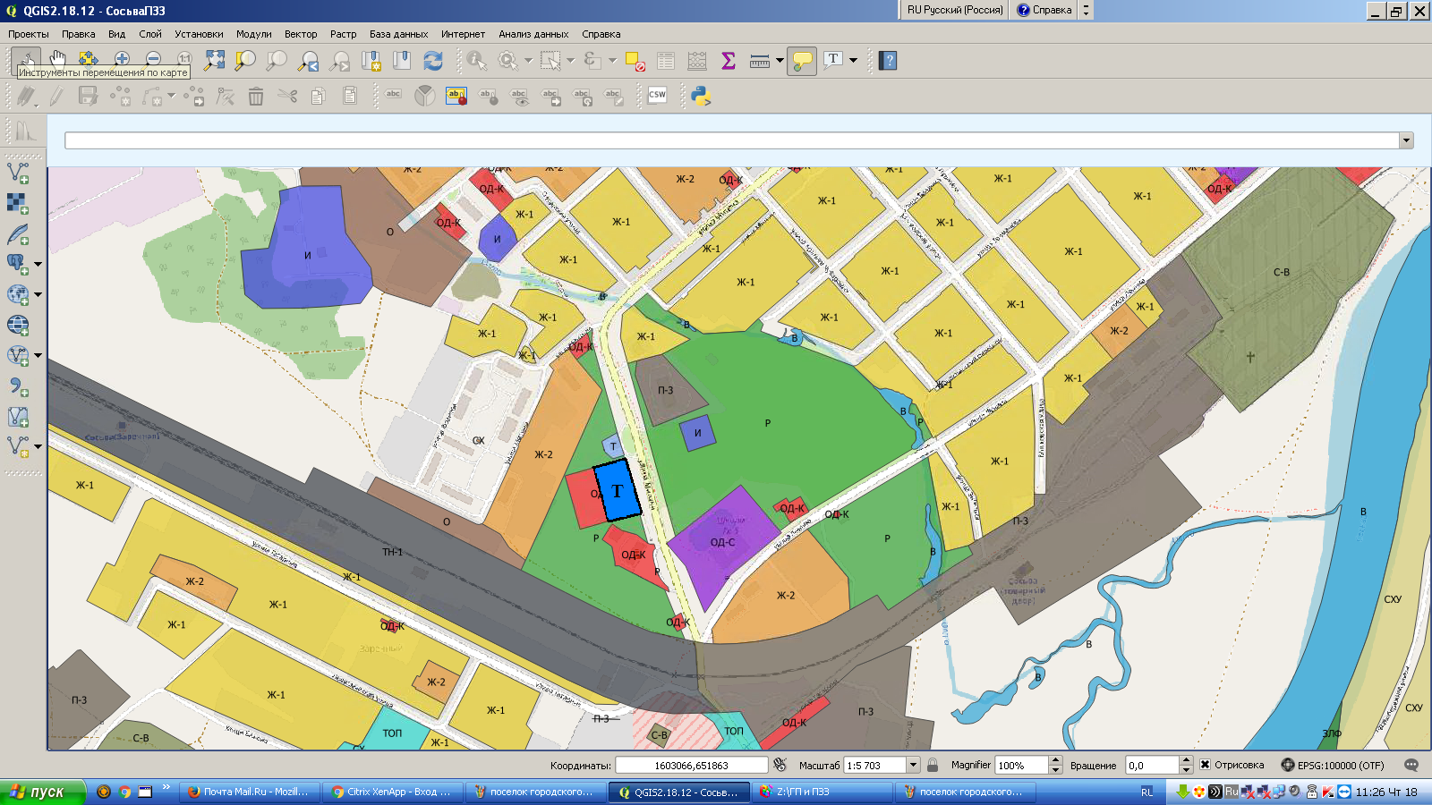
Изменение границы территориальной зоны
п.г.т. Сосьва, ул. Митина, 83

Slide 6
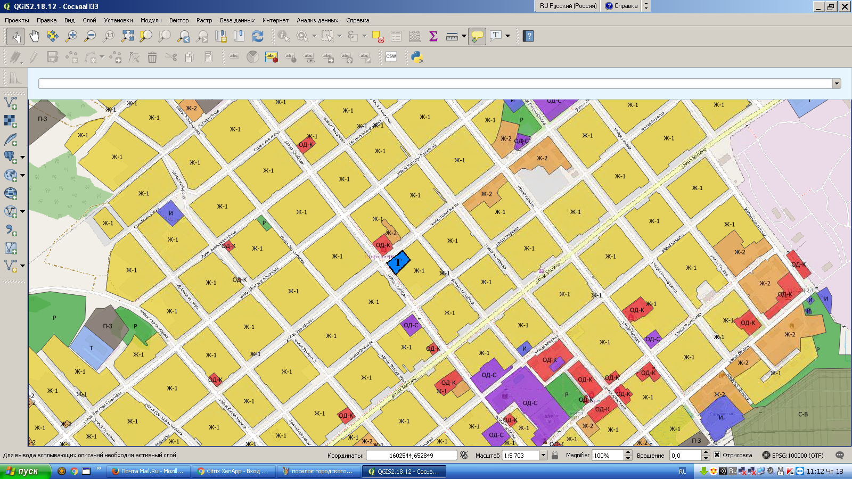
Изменение границы территориальной зоны
п.г.т. Сосьва, ул. Щелканова, 41

Slide 7
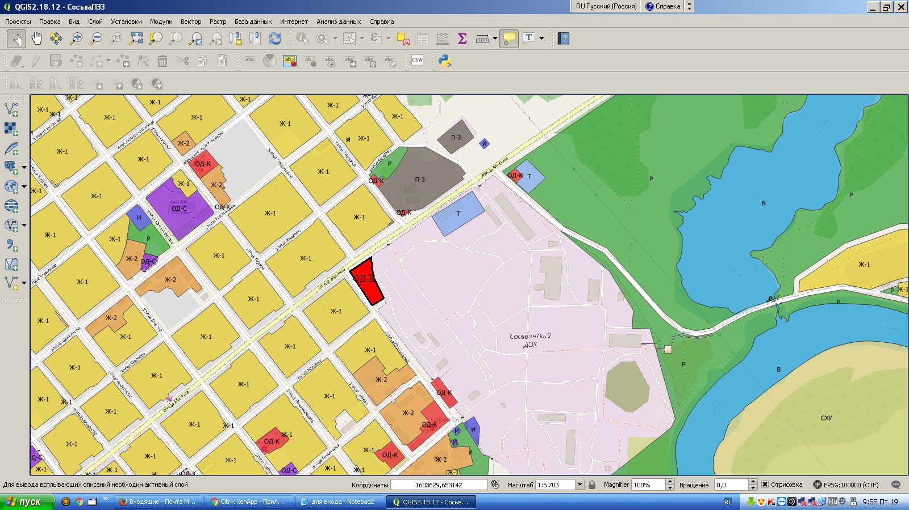
Изменение границы территориальной зоны
п.г.т. Сосьва, ул. Митина, 1а

Slide 8
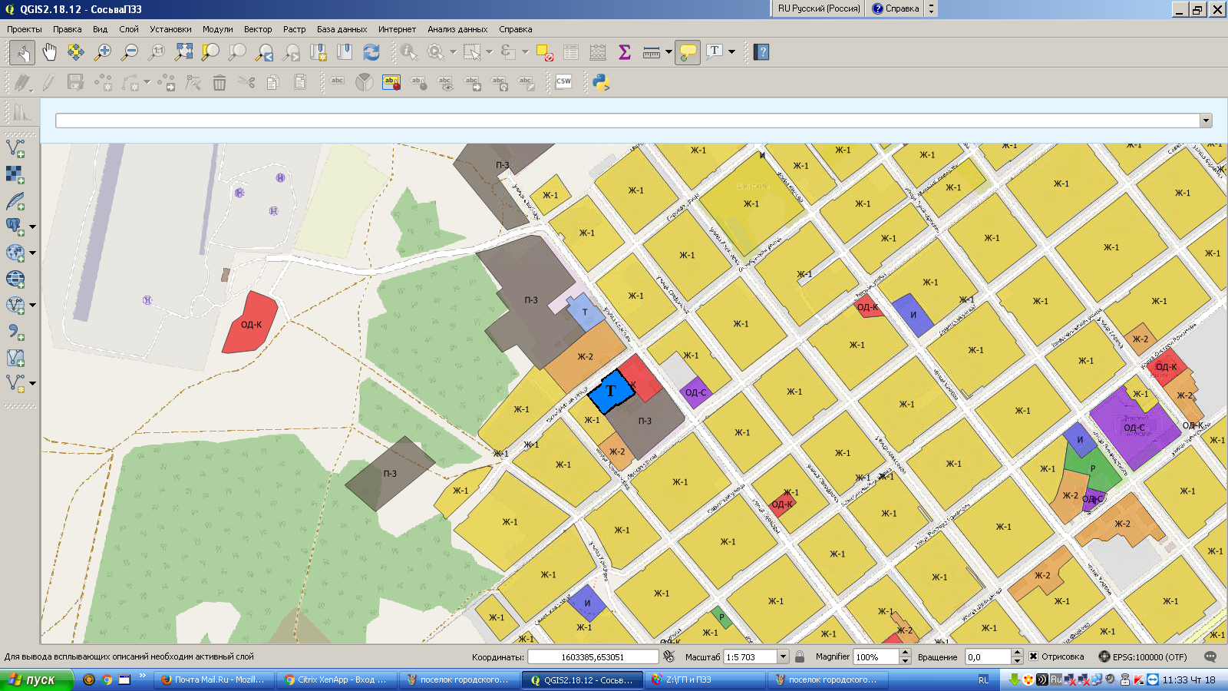
Изменение границы территориальной зоны
п.г.т. Сосьва, ул. Свободы, 75

Slide 9
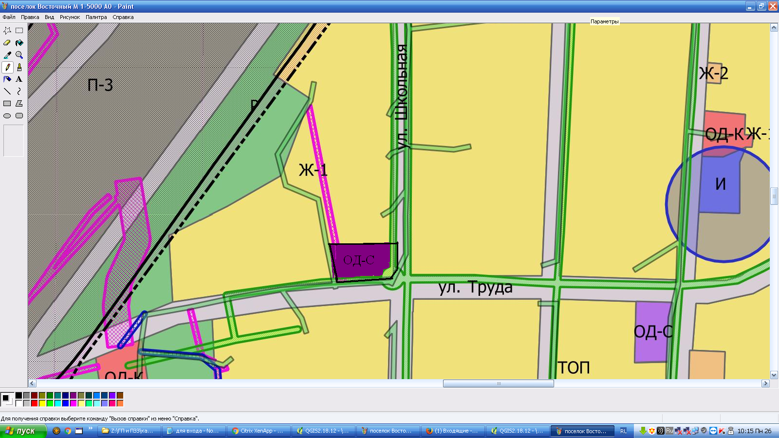
Изменение границы территориальной зоны
п. Восточный, ул. Труда, 5

Slide 10
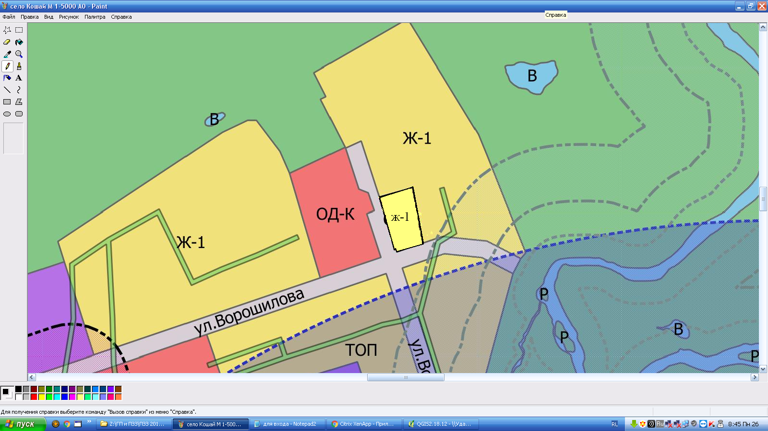
Изменение границы территориальной зоны
с. Кошай, ул. Ворошилова, 28

